Slide 1
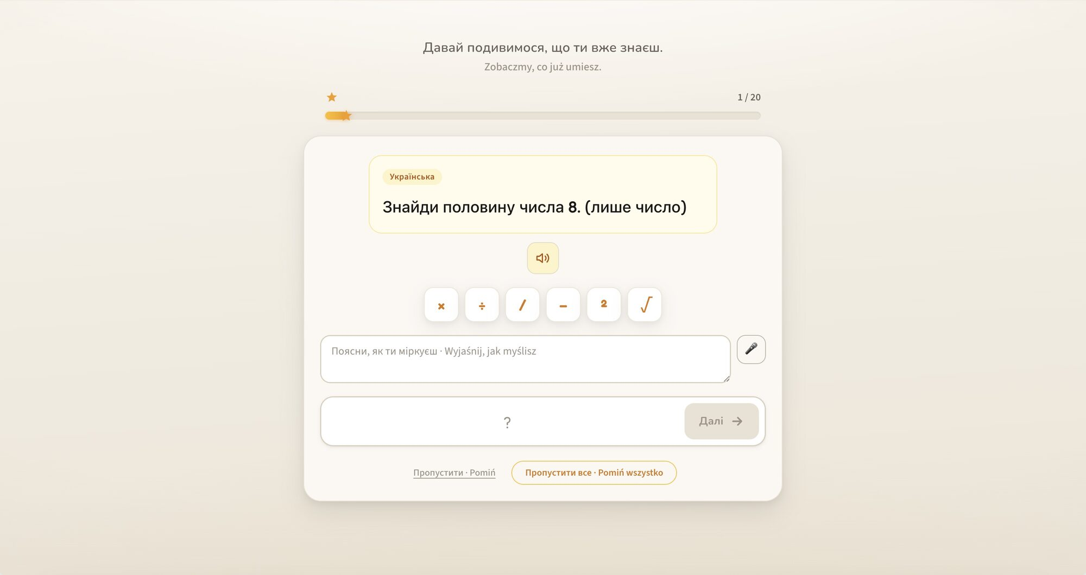
Zorya
Репетитор з математики, який розуміє, чому дитина застрягла.
Марк Кульман, засновник
Жовтень 2026
Zorya
1

Slide 2
Zorya в одному реченні
ШІ-репетитор з математики для 1–9 класів. Вчить за програмою МОН України, у темпі кожної дитини, де б вона не навчалася: у школі, в укритті, в таборі чи вдома.
Коли дитина помиляється, Zorya з’ясовує чому (тему пропустили, забули, бракує бази з молодших класів або просто важкий день) і підказує дорослим, що з цим робити.
Створений для дітей, чиє навчання переривала війна, але підійде будь-якій дитині.
Zorya
2

Slide 3
01
Чому це важливо
Навчання переривається не раз на кілька років, а щодня.
Zorya
3

Slide 4
Навчання переривається щодня
Години в укритті. Повітряна тривога забирає уроки, іноді цілий день.
Переїзд чи нова школа: нова програма, новий вчитель і прогалини, яких ніхто не помічає.
Один вчитель на цілий клас, а в кожної дитини свої пропуски.
Стрес сам заважає вчитися: коли людина постійно в тривозі, гірше працюють пам’ять і логіка, а вони потрібні для математики.
Zorya
4

Slide 5
Zorya допомагає постійно, а не потім
У школі: кожна дитина працює на своєму рівні, а вчитель бачить, кому що потрібно.
Під час тривоги: заняття можна перервати будь-коли й продовжити з тієї ж задачі.
Після переїзду чи в таборі: рівень і прогрес зберігаються, їх можна показати новому вчителю, а вчитель веде всю групу з однієї панелі.
Вдома: дитина надолужує пропущене тоді, коли їй зручно.
Zorya
5

Slide 6
За кожною помилкою стоїть своя причина
Тему не проходили: урок зірвала тривога, переїзд чи зміна школи.
Тему забули або бракує бази: перерва в навчанні чи прогалина ще з класу на два раніше.
Конкретна помилка в розумінні, яку можна виправити. Або просто важкий тиждень.
Кожній дитині потрібна своя допомога, а оцінка цього не розрізняє. Zorya розрізняє.
Zorya
6

Slide 7
Zorya коротко
Що це: адаптивний ШІ-репетитор з математики для 1–9 класів за програмою МОН України.
Шукає причину помилки: тему ще не проходили, забули за перерву, бракує бази, конкретна помилка чи важкий день.
Підлаштовується під кожну дитину: двоє дітей з одного класу отримують різні заняття, залежно від темпу, віку, стилю навчання й того, який сьогодні день. Якщо дитина затихає, дорослі дізнаються про це раніше, ніж вона зникне.
Одна мова, українська. Дитину вчать за тим стандартом, за яким її перевірятимуть у школі.
Дорослий керує процесом: вчитель чи вихователь обирає рівень, тему й тривалість заняття, може додати власні робочі аркуші.
Створено дбайливо. За участі дитячих терапевтів і психологів. Безкоштовно для шкіл. Дані зберігаються в ЄС, а ШІ ніколи не бачить імені дитини.
Zorya
7

Slide 8
Що отримує кожен
Дитина
Уроки на справжньому рівні: стартовий тест визначає, з якого класу вона реально починає, а не за віком.
Пояснення крок за кроком з прикладами, які можна й послухати.
Підказки, що відкриваються поступово: застрягнути неможливо, а оцінок дитина не бачить.
Коротка перевірка наприкінці заняття вирішує, що буде далі.
Вчитель
Ранкова картка на кожну дитину: що сталося і що зробити сьогодні.
Причина помилки: прогалина, пропущена тема чи важкий день.
Власні робочі аркуші перетворюються на задачі Zorya.
Сповіщення, коли дитина затихла, і звіт в один клік.
Сім’я
Щотижнева записка простими словами, яку спершу читає людина.
П’ять хвилин удома: заняття з готовими словами для розмови.
Прогрес без оцінок і рейтингів.
Можна сфотографувати робочий аркуш зі школи, а вчитель його перевірить.
Zorya
8

Slide 9
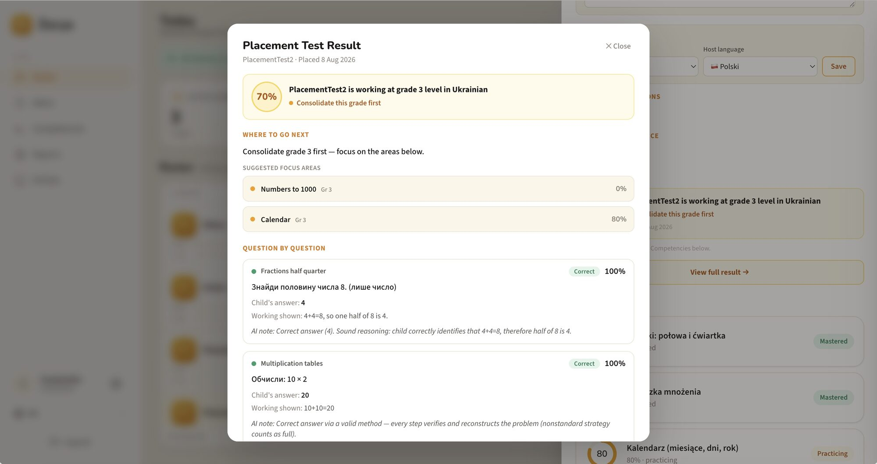
Одна дитина, від початку до кінця
ДИТИНА
Андрій, 6 клас. Цього року змінив дві школи, багато уроків провів в укритті. Прості дроби знає, з різними знаменниками не справляється.
ДІАГНОЗ
Точність упала вдвічі. Причина: навичка з 5 класу, спільний знаменник, пропущена під час переїзду.
ВЧИТЕЛЬ
Ранкова картка: почати з повторення спільного знаменника, перш ніж іти далі.
СІМ’Я
Щотижнева записка українською, яку спершу прочитала людина, з п’ятихвилинним заняттям удома.
РЕЗУЛЬТАТ
«Відстаючий учень» зникає. Він ніколи не був відстаючим.
Zorya
9

Slide 10
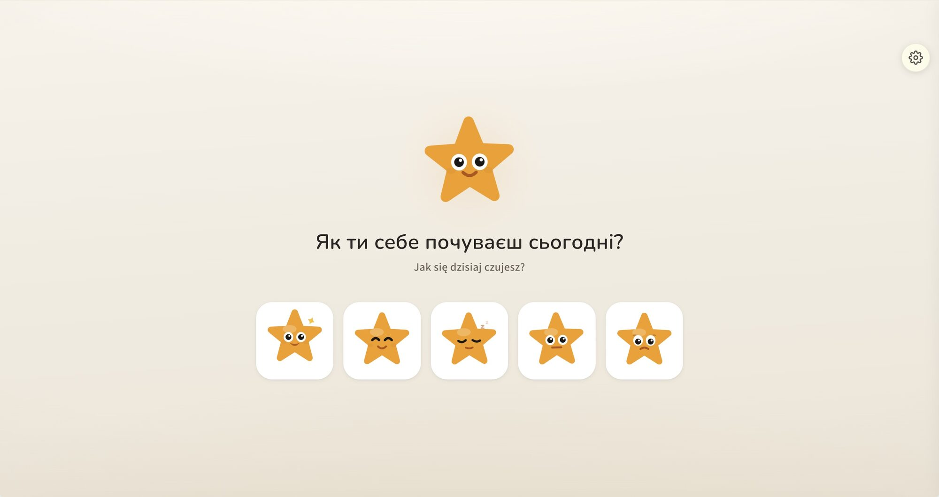
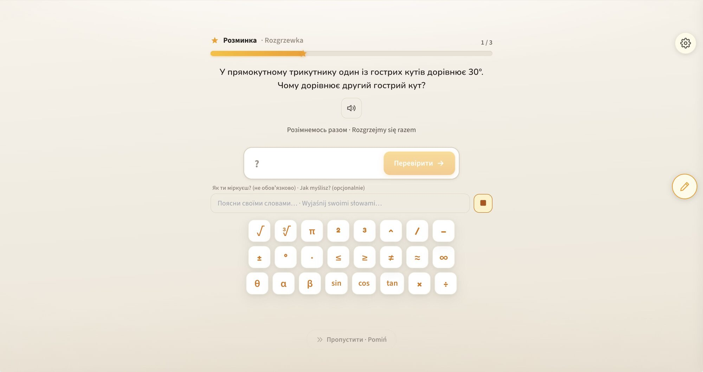
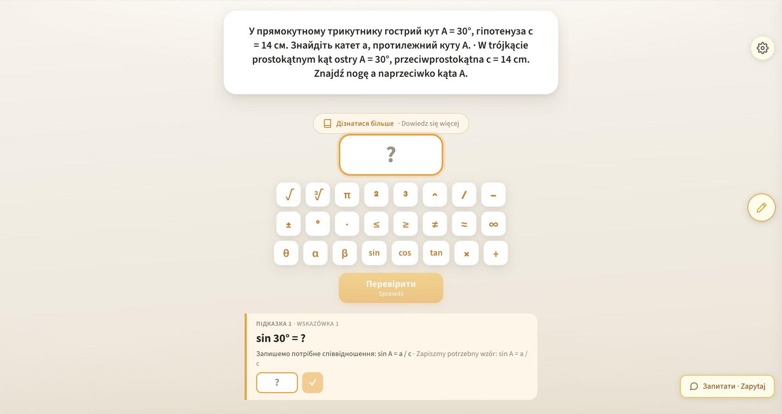
Заняття: початок і практика
Та сама структура щоразу, щоб діти знали, що буде далі.
1. Настрій, один дотик
2. Розминка і діагностика
3. Практика, підказки крок за кроком
Перерви пропонуються. Якщо заняття перервалося, наступний вхід продовжиться з тієї ж задачі.
Zorya
10

Slide 11
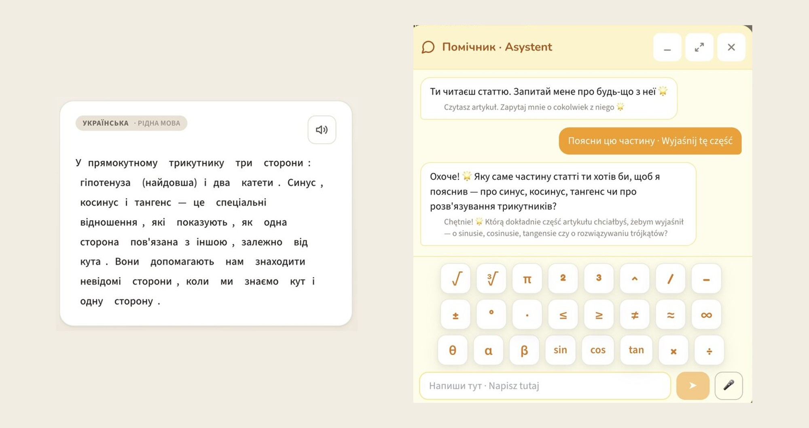
Урок: головна частина заняття
Дитина розбирається сама, у своєму темпі, а допомога завжди поруч.
Пояснення крок за кроком: від прикладу до правила, а не голе правило.
Кожне пояснення можна послухати: натисни на динамік.
«Дізнатися більше»: стаття для тих, хто хоче розібратися глибше.
Зірка, ШІ-помічник, відповідає на запитання саме про те, що на екрані, і підводить до відповіді, а не видає її. Перед практикою дитина бачить розібрані приклади.
Zorya
11

Slide 12
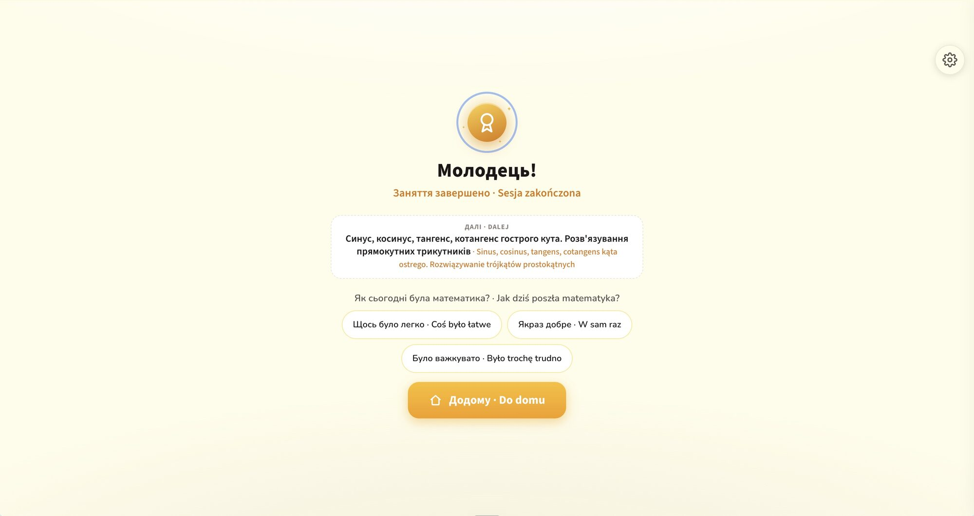
Кінець заняття: перевірка
Саме звідси береться діагноз.
1. Міні-перевірка: відповідь і міркування, оцінка не показується
2. Зірки і останнє запитання: як сьогодні була математика?
Тема вважається засвоєною приблизно при 80 відсотках за два заняття. Замість міні-перевірки може бути робочий аркуш самого вчителя.
Zorya
12

Slide 13
Створено для дітей, які пережили важке
Створено за участі дитячих терапевтів і психологів.
Один дотик на початку. Як ти себе почуваєш сьогодні? Слова не потрібні.
Жодних оцінок і відсотків: дитина ніколи не бачить «склав» чи «не склав». Помилка відкриває підказку, потім ще одну, тож застрягнути неможливо.
Якщо дитина втомилася, Zorya пропонує закінчити раніше, і все зроблене зараховується.
Zorya
13

Slide 14
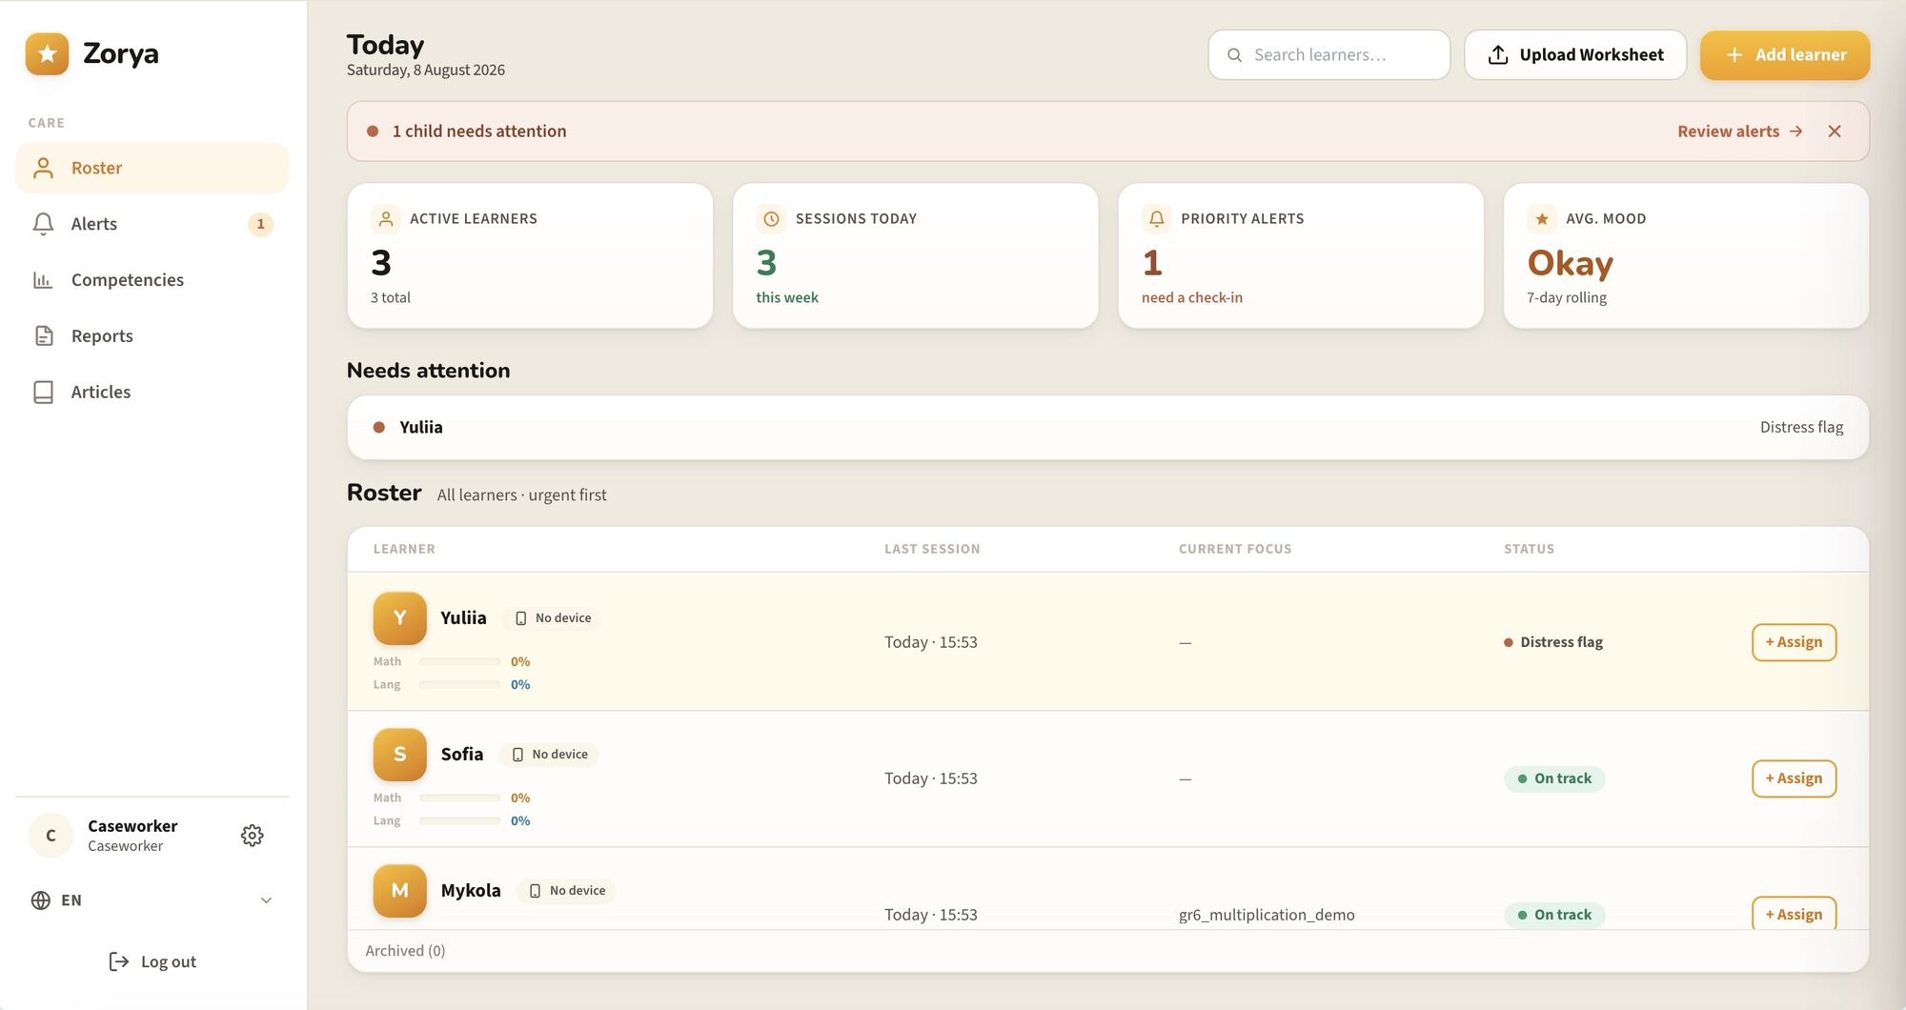
Вчителю: знати, кому що потрібно
Менш ніж за дві хвилини видно, кому потрібна увага.
Щоранку картка на кожну дитину: що сталося і одна справа на сьогодні.
Сповіщення, коли дитина затихла, давно не займалася або точність упала.
Будь-який паперовий аркуш перетворюється на задачі Zorya. Ключ відповідей дитині не показується.
Визначення рівня за програмою МОН і звіт в один клік: видно, з якого класу дитині справді починати, а звіт про засвоєне можна передати новій школі чи вчителю.
Zorya
14

Slide 15
Безпека і приватність простими словами
Для ШІ кожна дитина це код, ніколи не ім’я і не фотографія. Дані зберігаються в ЄС, у Франкфурті.
Жодної реклами, жодних рейтингів і жодного продажу даних.
Людина схвалює кожну статтю і кожну записку сім’ї.
Вчителі бачать прогрес, але не історію настрою, нотатки, вік чи стать.
Під час перевірок чат вимкнено, і він ніколи не видає відповідей.
Те, що завантажують самі діти, спершу перевіряє дорослий.
Zorya
15

Slide 16
Користуйтеся стільки, скільки потрібно
Дорослий сам обирає, наскільки долучатися. Вчитель чи вихователь може задати рівень, тему й тривалість заняття та щодня дивитися ранкову картку, а може просто видати код і дати Zorya працювати.
Працює навіть без дорослого. Дитина може займатися сама, у своєму темпі.
Нічого не треба перебудовувати. Вчитель може користуватися власними робочими аркушами й матеріалами.
У школі: у великому класі вчитель одразу бачить, кому потрібна допомога.
Після уроків: допомога з домашнім завданням, гурток чи група продовженого дня.
В укритті, таборі чи центрі: де один дорослий відповідає за багатьох дітей.
Вдома: домашні завдання або репетитор для однієї дитини.
Zorya
16

Slide 17
Де Zorya зараз і що далі
Хто користується: близько 200 дітей у школах і організаціях в Україні, Польщі та Естонії.
Що охоплює: математику 1–9 класів за програмою МОН України.
Початок шляху: перша версія була готова в серпні, а вчителі почули презентації лише кілька тижнів тому, тож користування тільки починається.
Нові предмети: математика перша, далі природничі науки, а потім інші.
Ваші відгуки: ми будемо вдячні за них, адже саме вони визначають, що ми збудуємо далі.
Zorya
17

